Slide 1
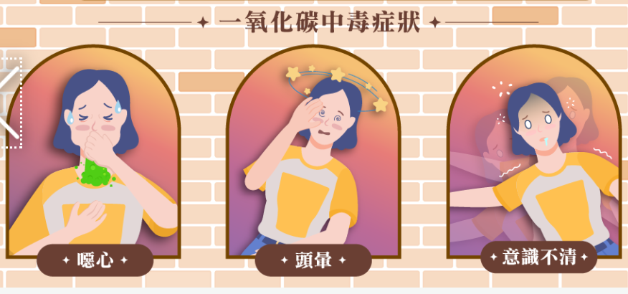
防範一氧化碳中毒
新坡國小 學務處

Slide 2
關於一氧化碳
「瓦斯中毒」不正確,瓦斯無毒,應該是「一氧化碳中毒」
國內天然氣依法令添加甲硫醇或二乙基硫作為警示劑，使得有臭味，一旦瓦斯外洩，民眾易於察覺，不易造成災害
一氧化碳是一種無色無味的氣體
中毒後的症狀不易察覺
吸入過多一氧化碳後，經常只有疲倦、昏眩等輕微不適症狀，往往在中毒後而不自覺的狀況下，在昏睡中死亡。

Slide 3
一氧化碳與血紅素
一氧化碳對血液中血紅素的 結合力為氧氣的200至250倍，
結合後形成一氧化碳血紅素
體內組織無充足含氧，因而產生各種一氧化碳中毒的症狀

Slide 4
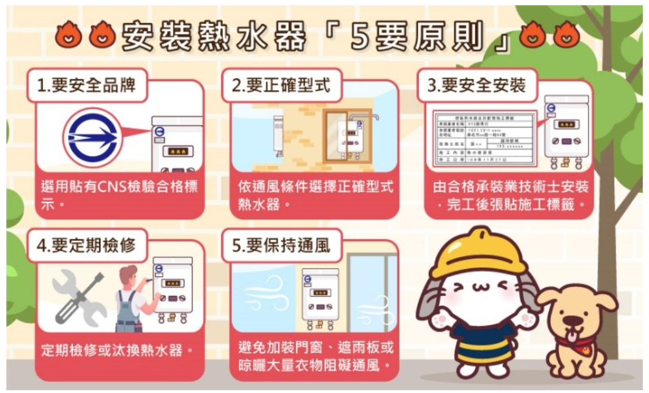
如何防範一氧化碳中毒
要安全品牌
要正確型式
要安全安裝
要定期檢修
要保持通風
Notes:
4

Slide 5
要安全
品牌

Slide 6
要正確
型式

Slide 7
要安全
安裝

Slide 8
要定時
檢修

Slide 9
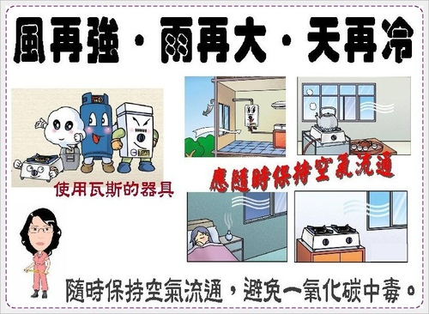
要保持
通風

Slide 10
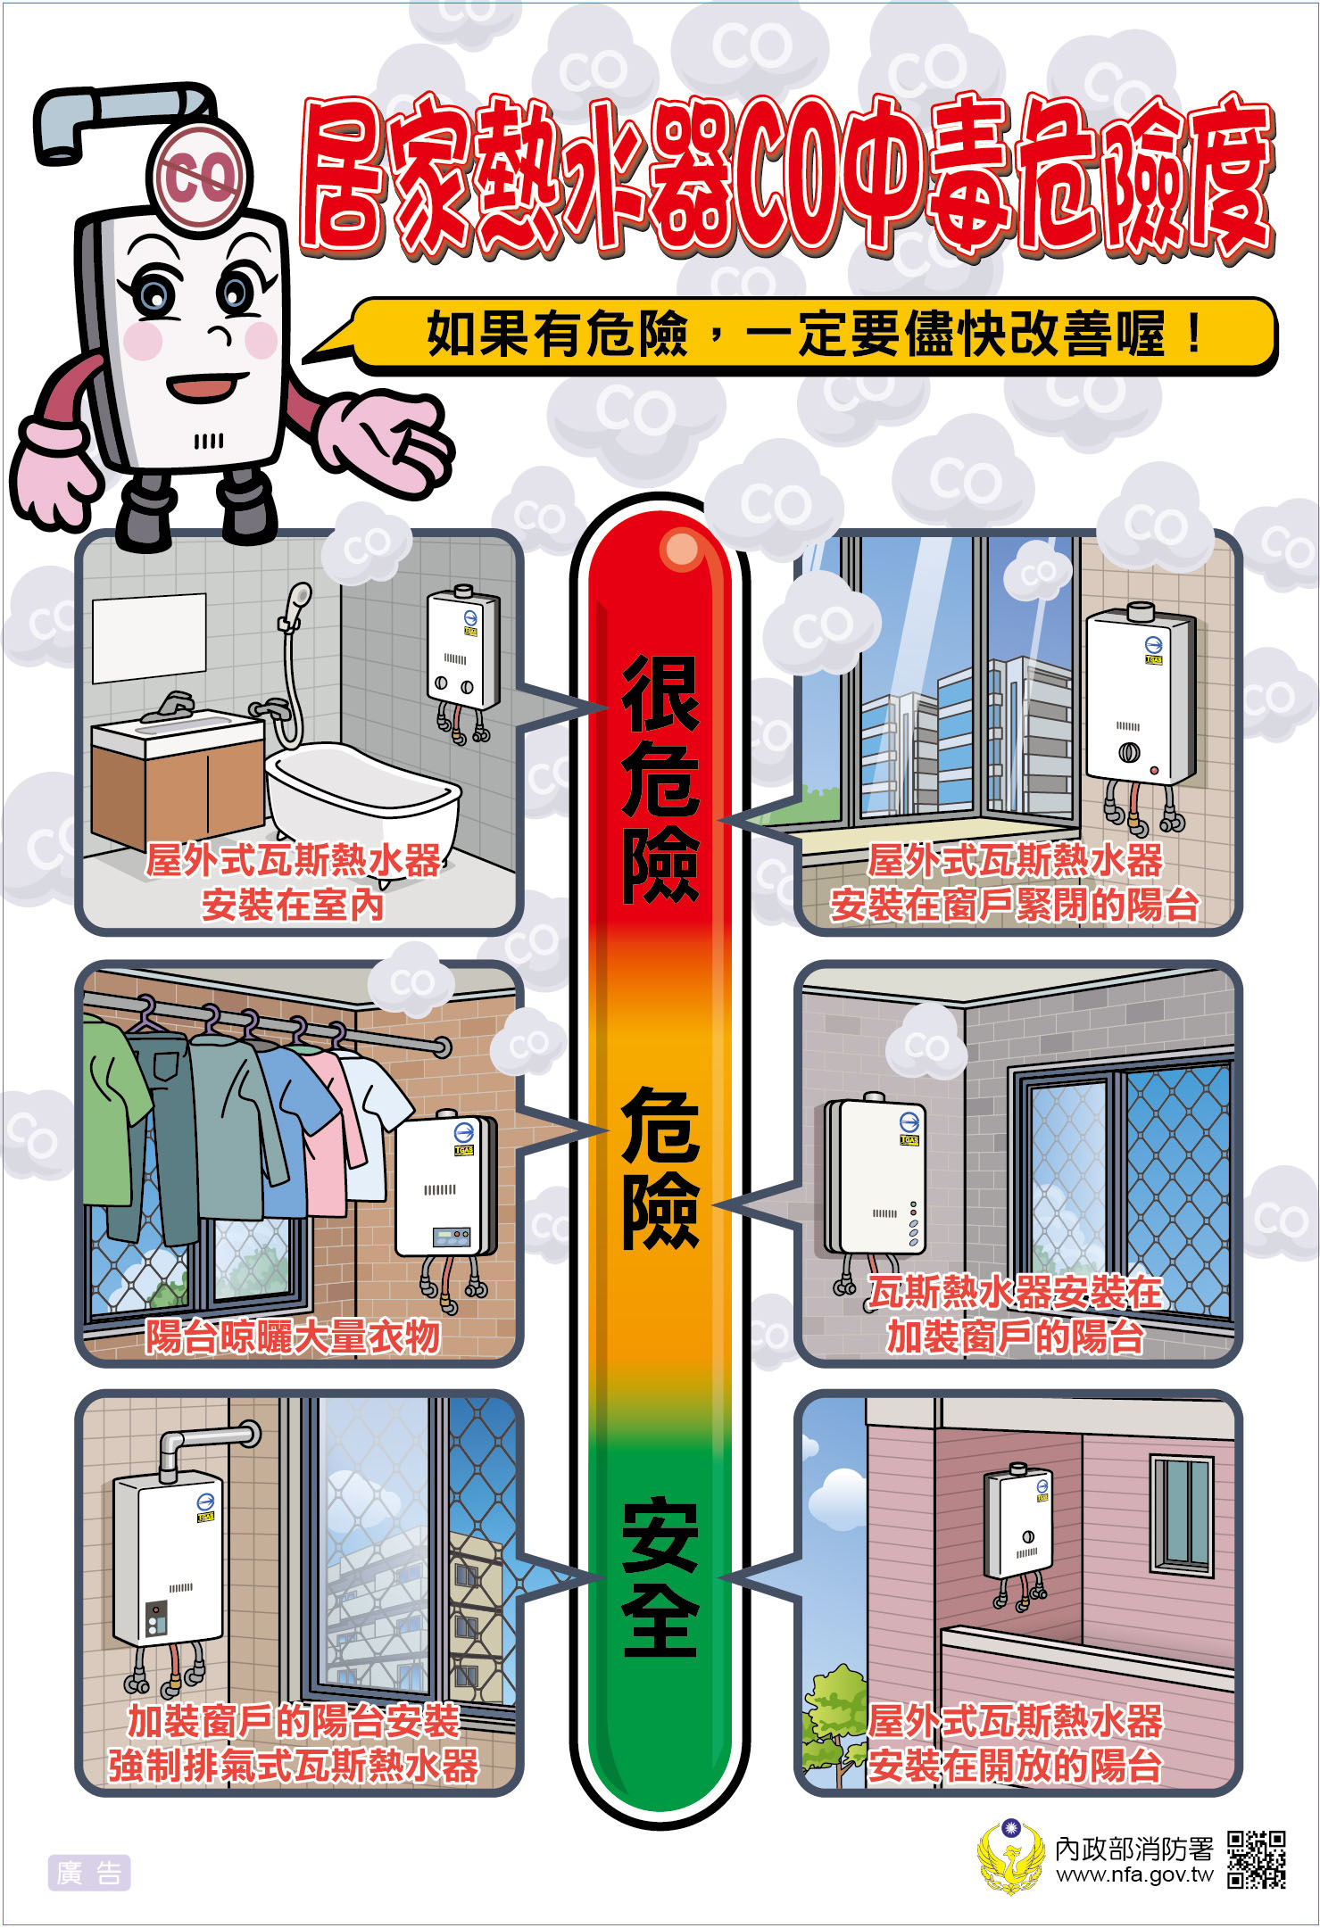

Slide 11
Notes:
11

Slide 12
Notes:
12

Slide 13
宣導結束
謝謝聆聽

